Slide 1
Реализация приложения «Конструктор космической ракеты»
МИНОБРНАУКИ РОССИИ
Федеральное государственное бюджетное образовательное учреждение высшего образования
«Восточно-Сибирский государственный университет технологий и управления»
Курсовая работа
Выполнил: ст.гр. Б661-2
Коковихин А.В.
Руководитель: Мердыгеев Б.Д.
Notes:
Титул

Slide 2
Цель и задачи проекта
Цель:
Создать редактор космических ракет в консоли OS Windows
Задачи:
Создать графический движок для рендеринга в консоли OS Windows
Создать унифицированный интерфейс для добавления деталей ракеты
Реализовать алгоритмы для оптимального чтения/записи данных в файл
Реализовать алгоритм переносящий «изображение» ракеты в буфер обмена
Реализовать интерфейс управления программой только клавиатуры
1

Slide 3
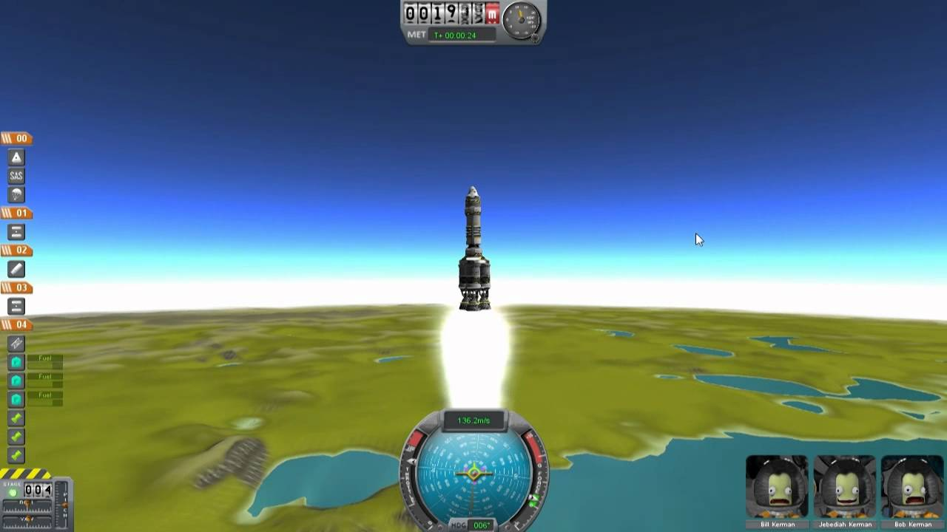
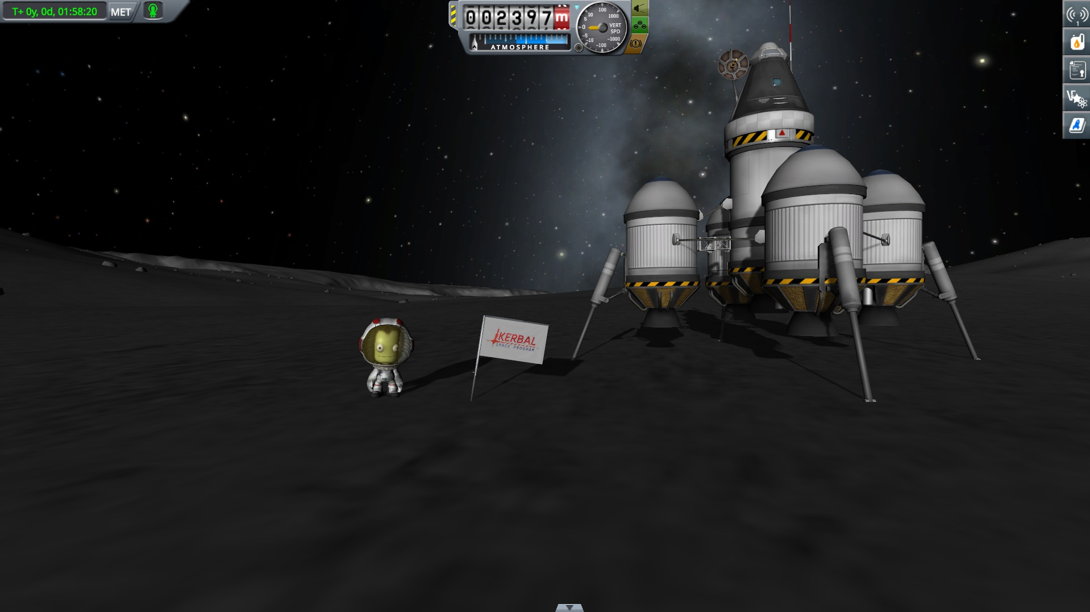
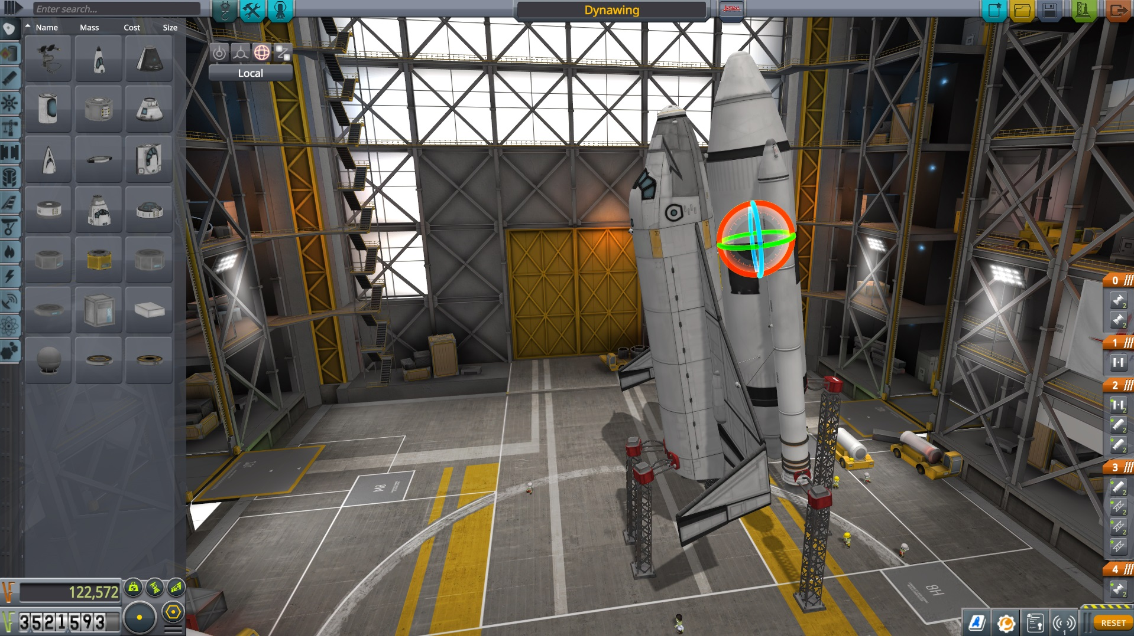
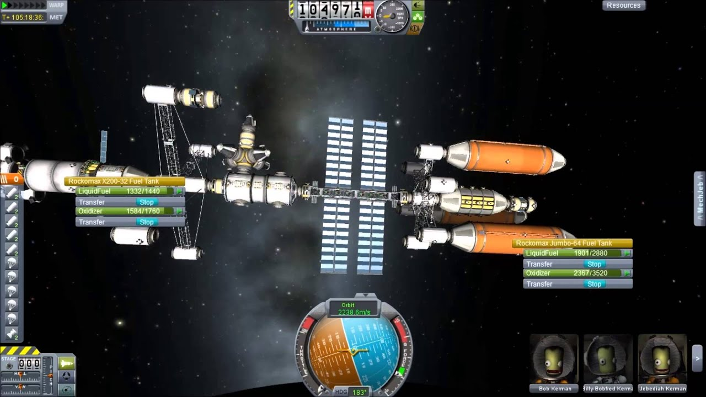
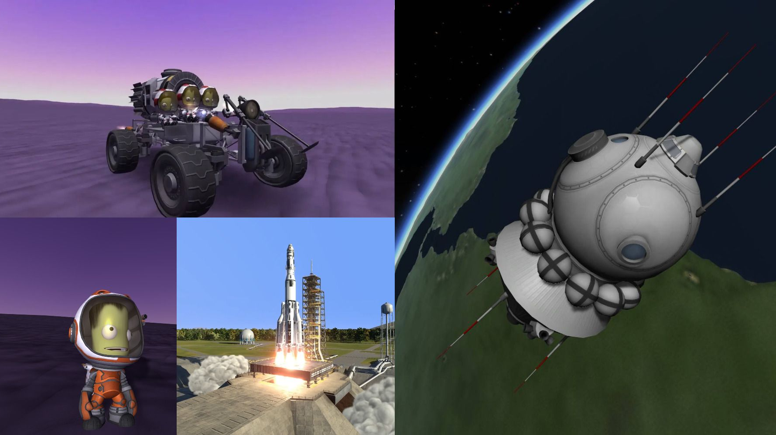
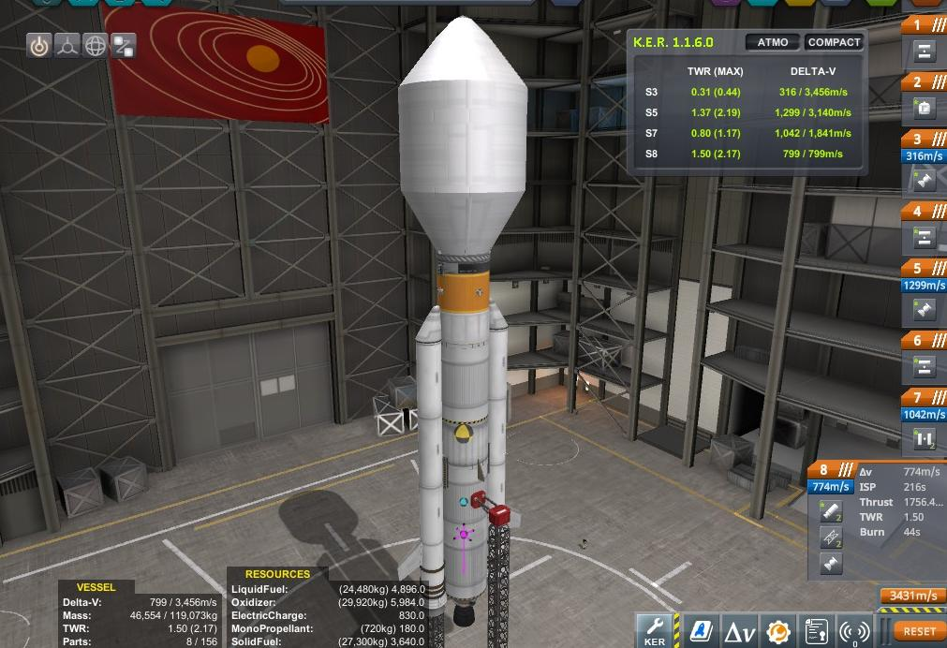
Kerbal Space Program
KSP – это игра про:
Полёты
Исследования
Строительство
.. и ещё полёты..
.. исследования..
.. и строительство
2

Slide 4
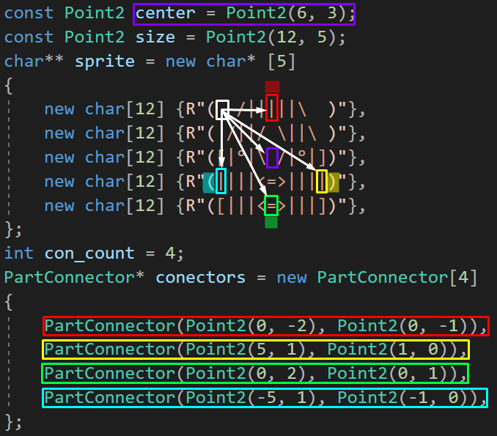
Ракета состоит из деталей
Каждая деталь обладает:
Позицией на экране
Спрайтом (ASCII картинка)
Списком коннекторов
В свою очередь коннектор:
Позицией на спрайте
Позицией центральной точки
Направлением крепления
Ссылками на:
Свою деталь
Присоединённую деталь
3

Slide 5
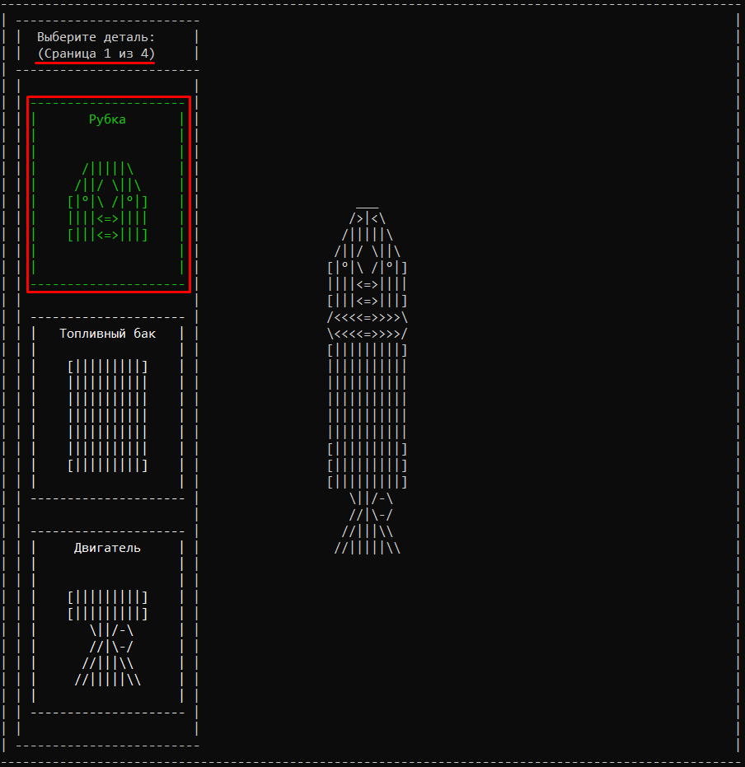
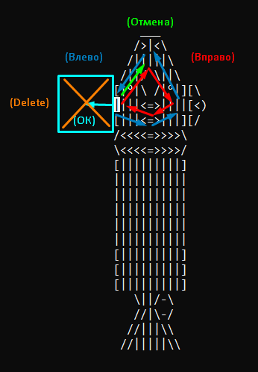
Интерфейс программы и управление
Интерфейс делится на 2 режима:
Режим выбора новой детали
Детали разбиты по страницам
Курсор – зелёное выделение
Команды:
(ОК)
(Отмена)
(Вверх) (Вниз) (Влево) (Вправо)
Интерфейс делится на 2 режима:
Режим навигации (выбор коннектора)
Курсор – курсор консоли
Переключение коннекторов одной детали
Команды:
(ОК)
(Влево) (Вправо)
(Вверх) (Вниз)
(Отмена)
(Delete)
(Copy)
(Save) (Load)
4

Slide 6
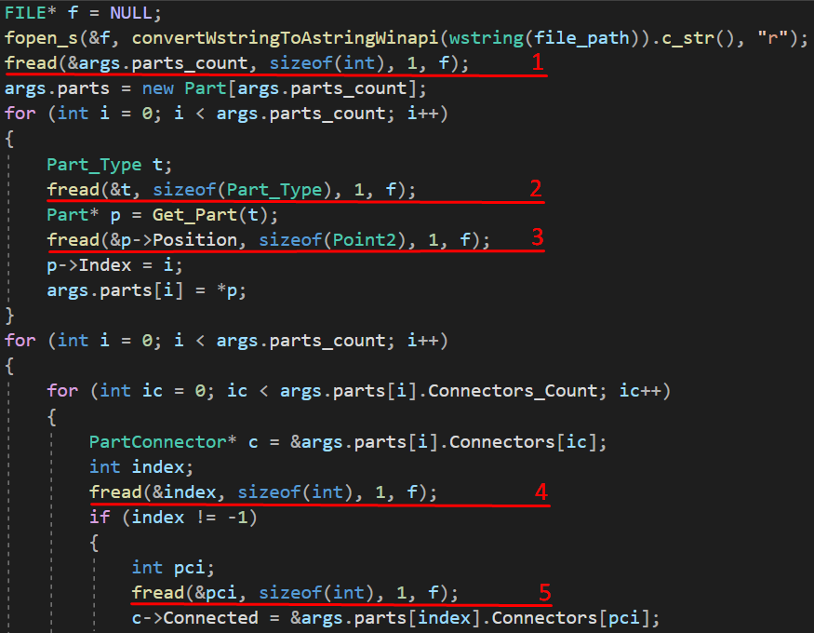
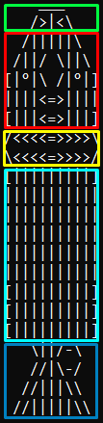
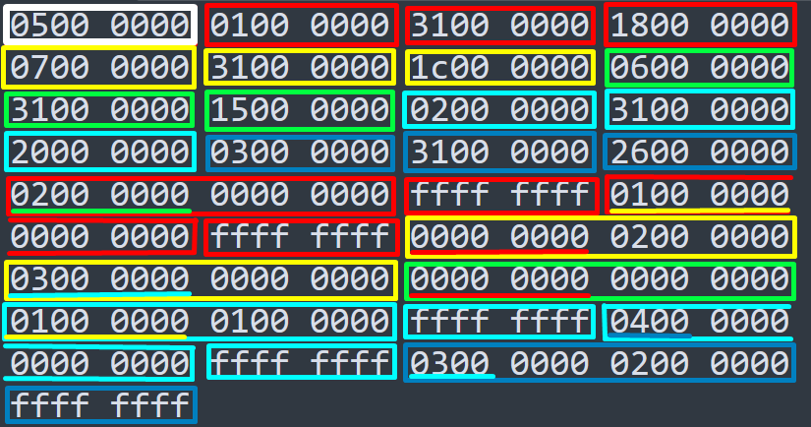
Сохраняем/загружаем
В файле сохраняется:
Первый блок:
Количество (1)
Второй блок:
Тип детали (2)
Позиция детали (3)
Третий блок:
Наличие связи (4)
С кем связь (5)
5

Slide 7
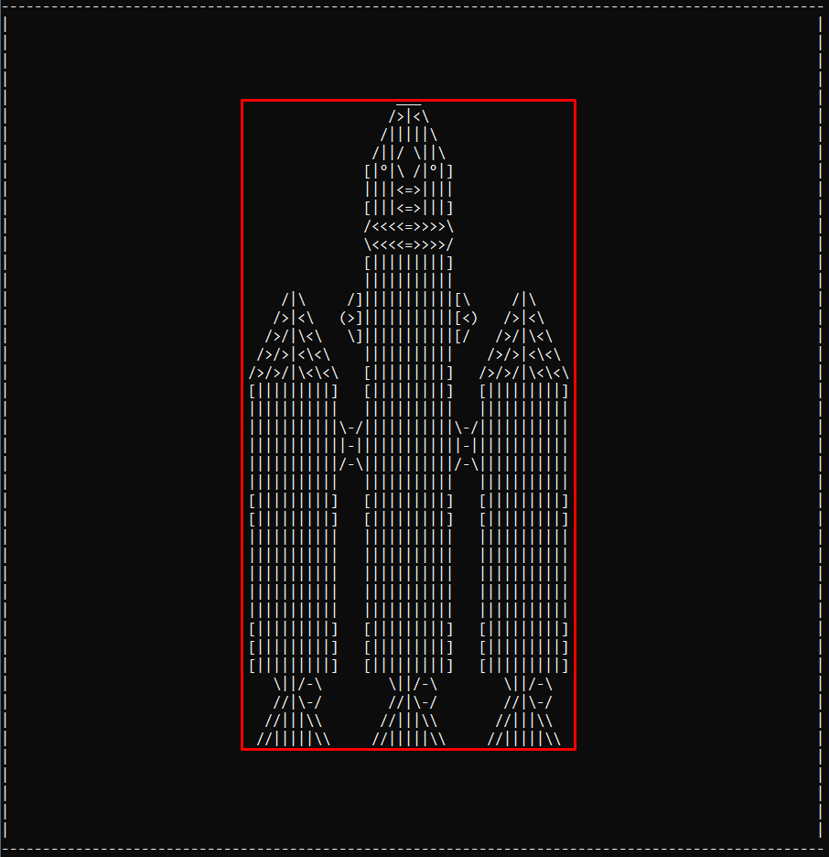
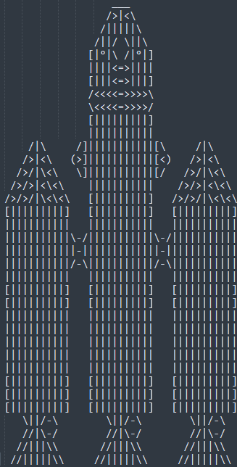
Ctrl + c
Этапы копирования
Поиск пограничных деталей
Расчёт необходимого размера
Открытие буфера
Инициализация буфера пустыми строками
Проекция деталей в буфер
Закрытие буфера
6

Slide 8
Заключение
Успешно достигнуты следующие задачи:
Создан движок «пишущий» ракету «по частям» в пределах «экрана»
Добавлены базовые детали по средству перечислений и статических методов
Создан алгоритм, записывающий в файл только переменные свойства деталей
Движок расширен отдельным методом рендеринга в буфер обмена
Управление реализовано «горячими клавишами»
Цель проекта выполнена редактор завершён и выполняет все необходимые функции.
7

Slide 9
Спасибо за внимание!
Закрыть

